Slide 1
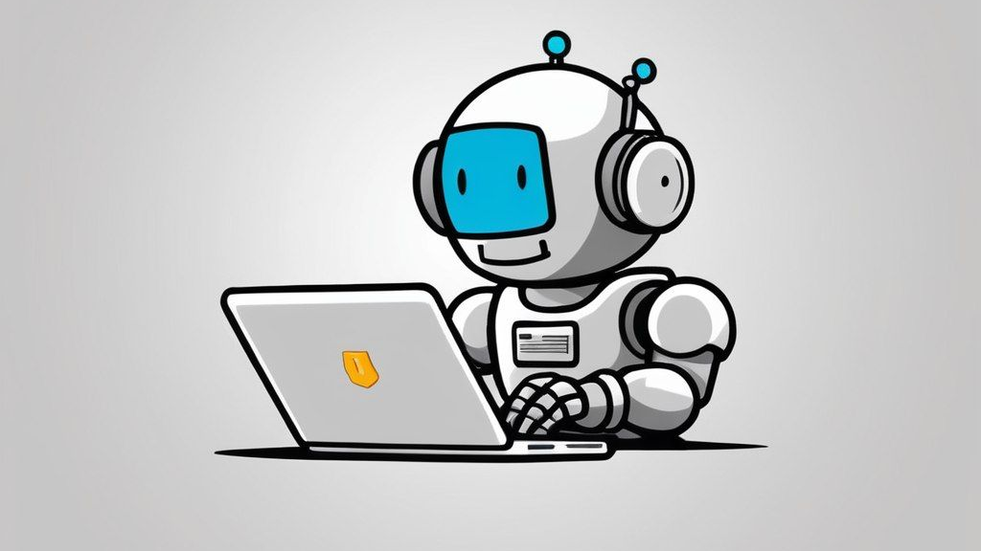
Pythelperbot
Авторы: Пигузов Арсений, Фурсов Иван

Slide 2

Идея
Создать бота в соцсети Телеграм, который будет выполнять функции справочника и интерпритатора для Python, а так же будет включать в себя функцию регистрации и сохранение результатов выполненных программ.

Slide 3
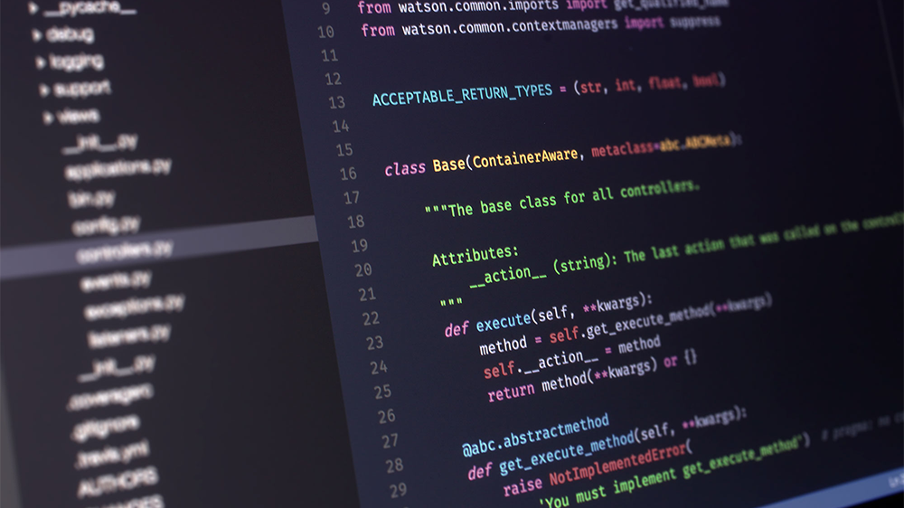
Использованные технологии
Для выполнения поставленных нами задач, мы использовали:
Flask - для работы с сервером
Datetime - для определения времени сохранения файла
Приложение Telegram и одноимённую библиотеку - для создания бота и импорта в него нашего кода
Нейросеть Midjorney - для создания логотипа бота

Slide 4
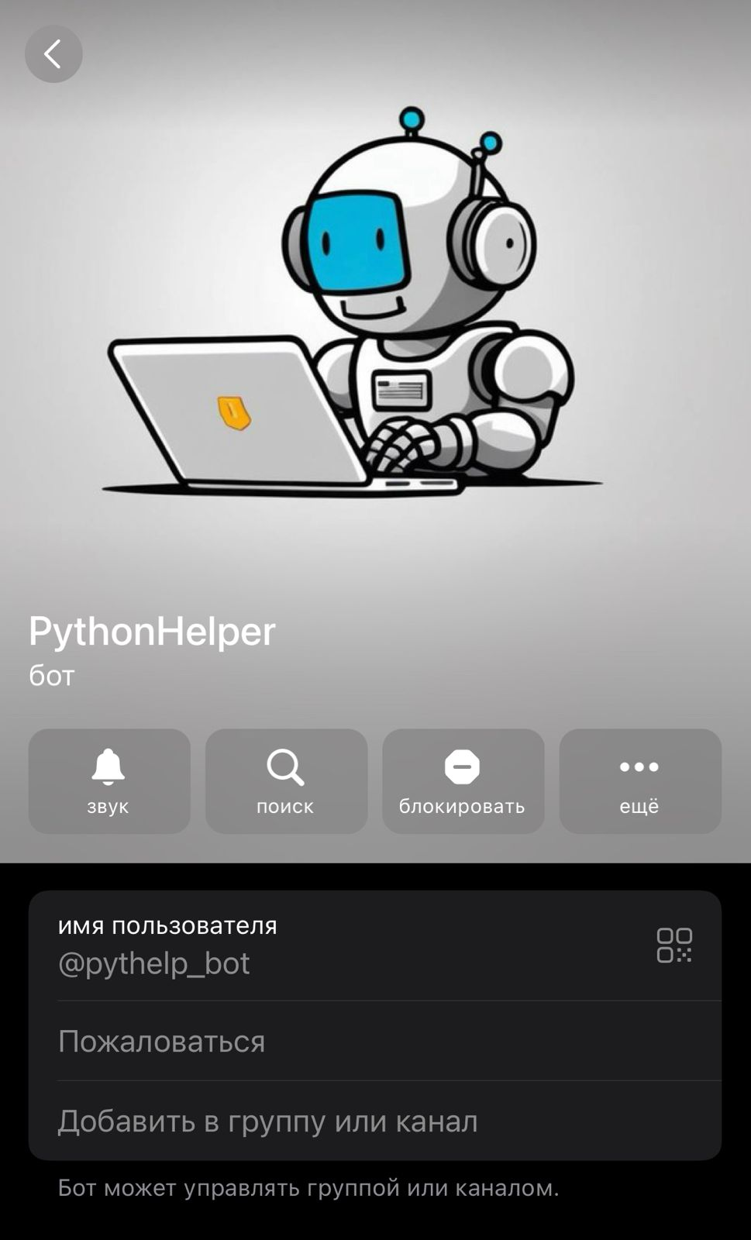
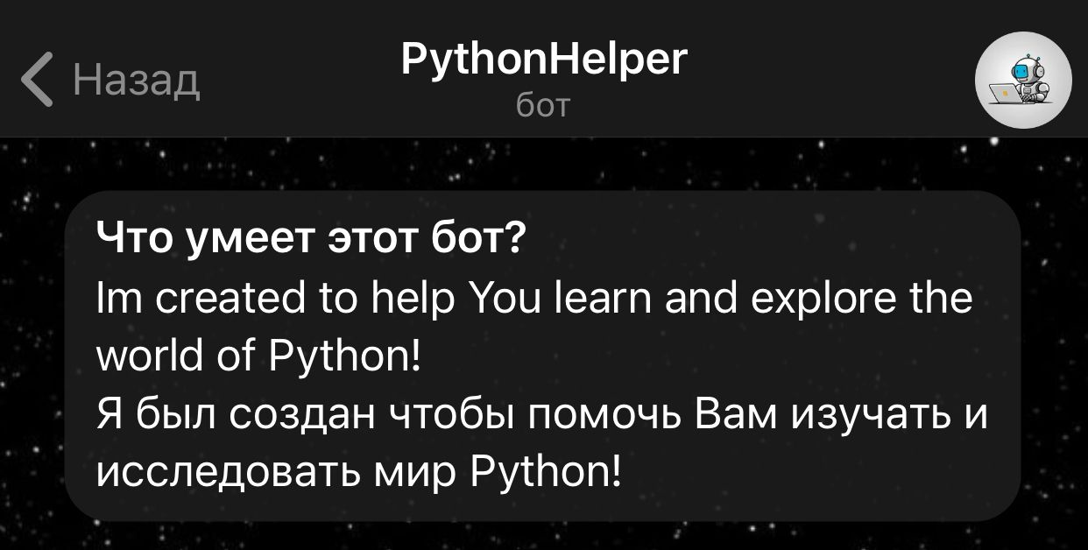
реализация

Slide 5

Что можно добавить в будущем
В будущем, можно реализовать открытие обучающих видео, а так же поиск документации функций по их названию

